Slide 1

ORODJE ZA SIMULIRANJE PROBLEMA POKRIVANJA KOŠEV
Projektni seminar
Jakob Beber
Koper, maj 2025

Slide 2
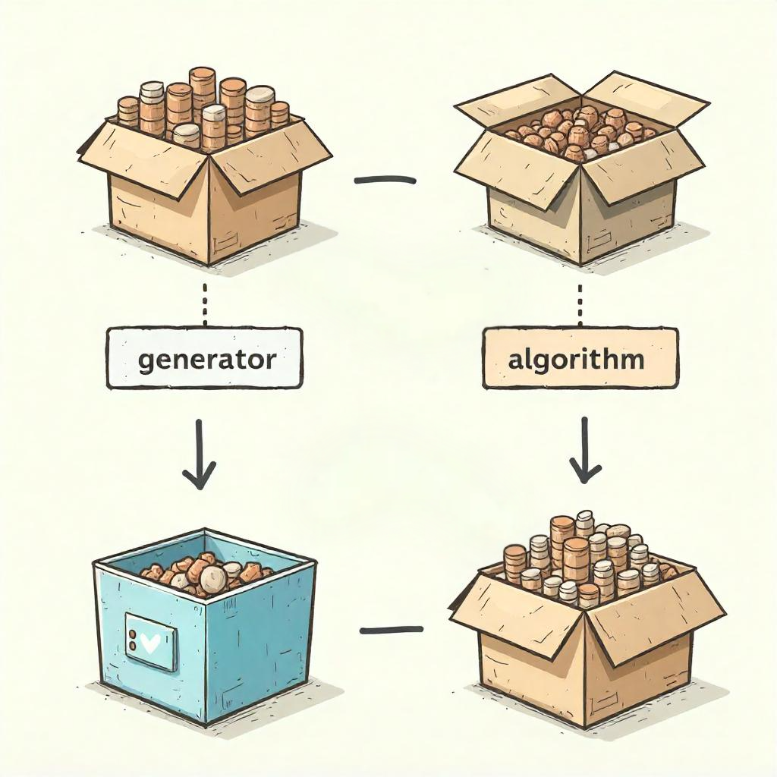
Problem
Problem pokrivanja košev (Bin Covering) vsebuje
veliko nepoznank.
Različni vhodni podatki popolnoma spremenijo rezultate algoritmov
Različni algoritmi delujejo različno kvalitetno glede na vhodne podatke
Za točno ta problem obstaja zelo malo programske opreme.
Več kot imamo neznank, več stvari moramo upravljati in projekt hitro preraste v neobvladljivega

Slide 3

Rešitev
Infrastruktura programske kode, ki deluje avtomatizirano in brez pomoči razvijalca programske opreme
Uporabniku prijazna in razumljiva platforma
Programska oprema, ki je razširljiva, kompatibilna in enostavna.
Dostopno vsem, ki jih zanima problem

Slide 4

Infrastruktura
Enostavni API za uporabo na ostalih projektih
Famnit strežnik
Interaktivna spletna platforma
Hramba podatkov in zgodovine

Slide 5
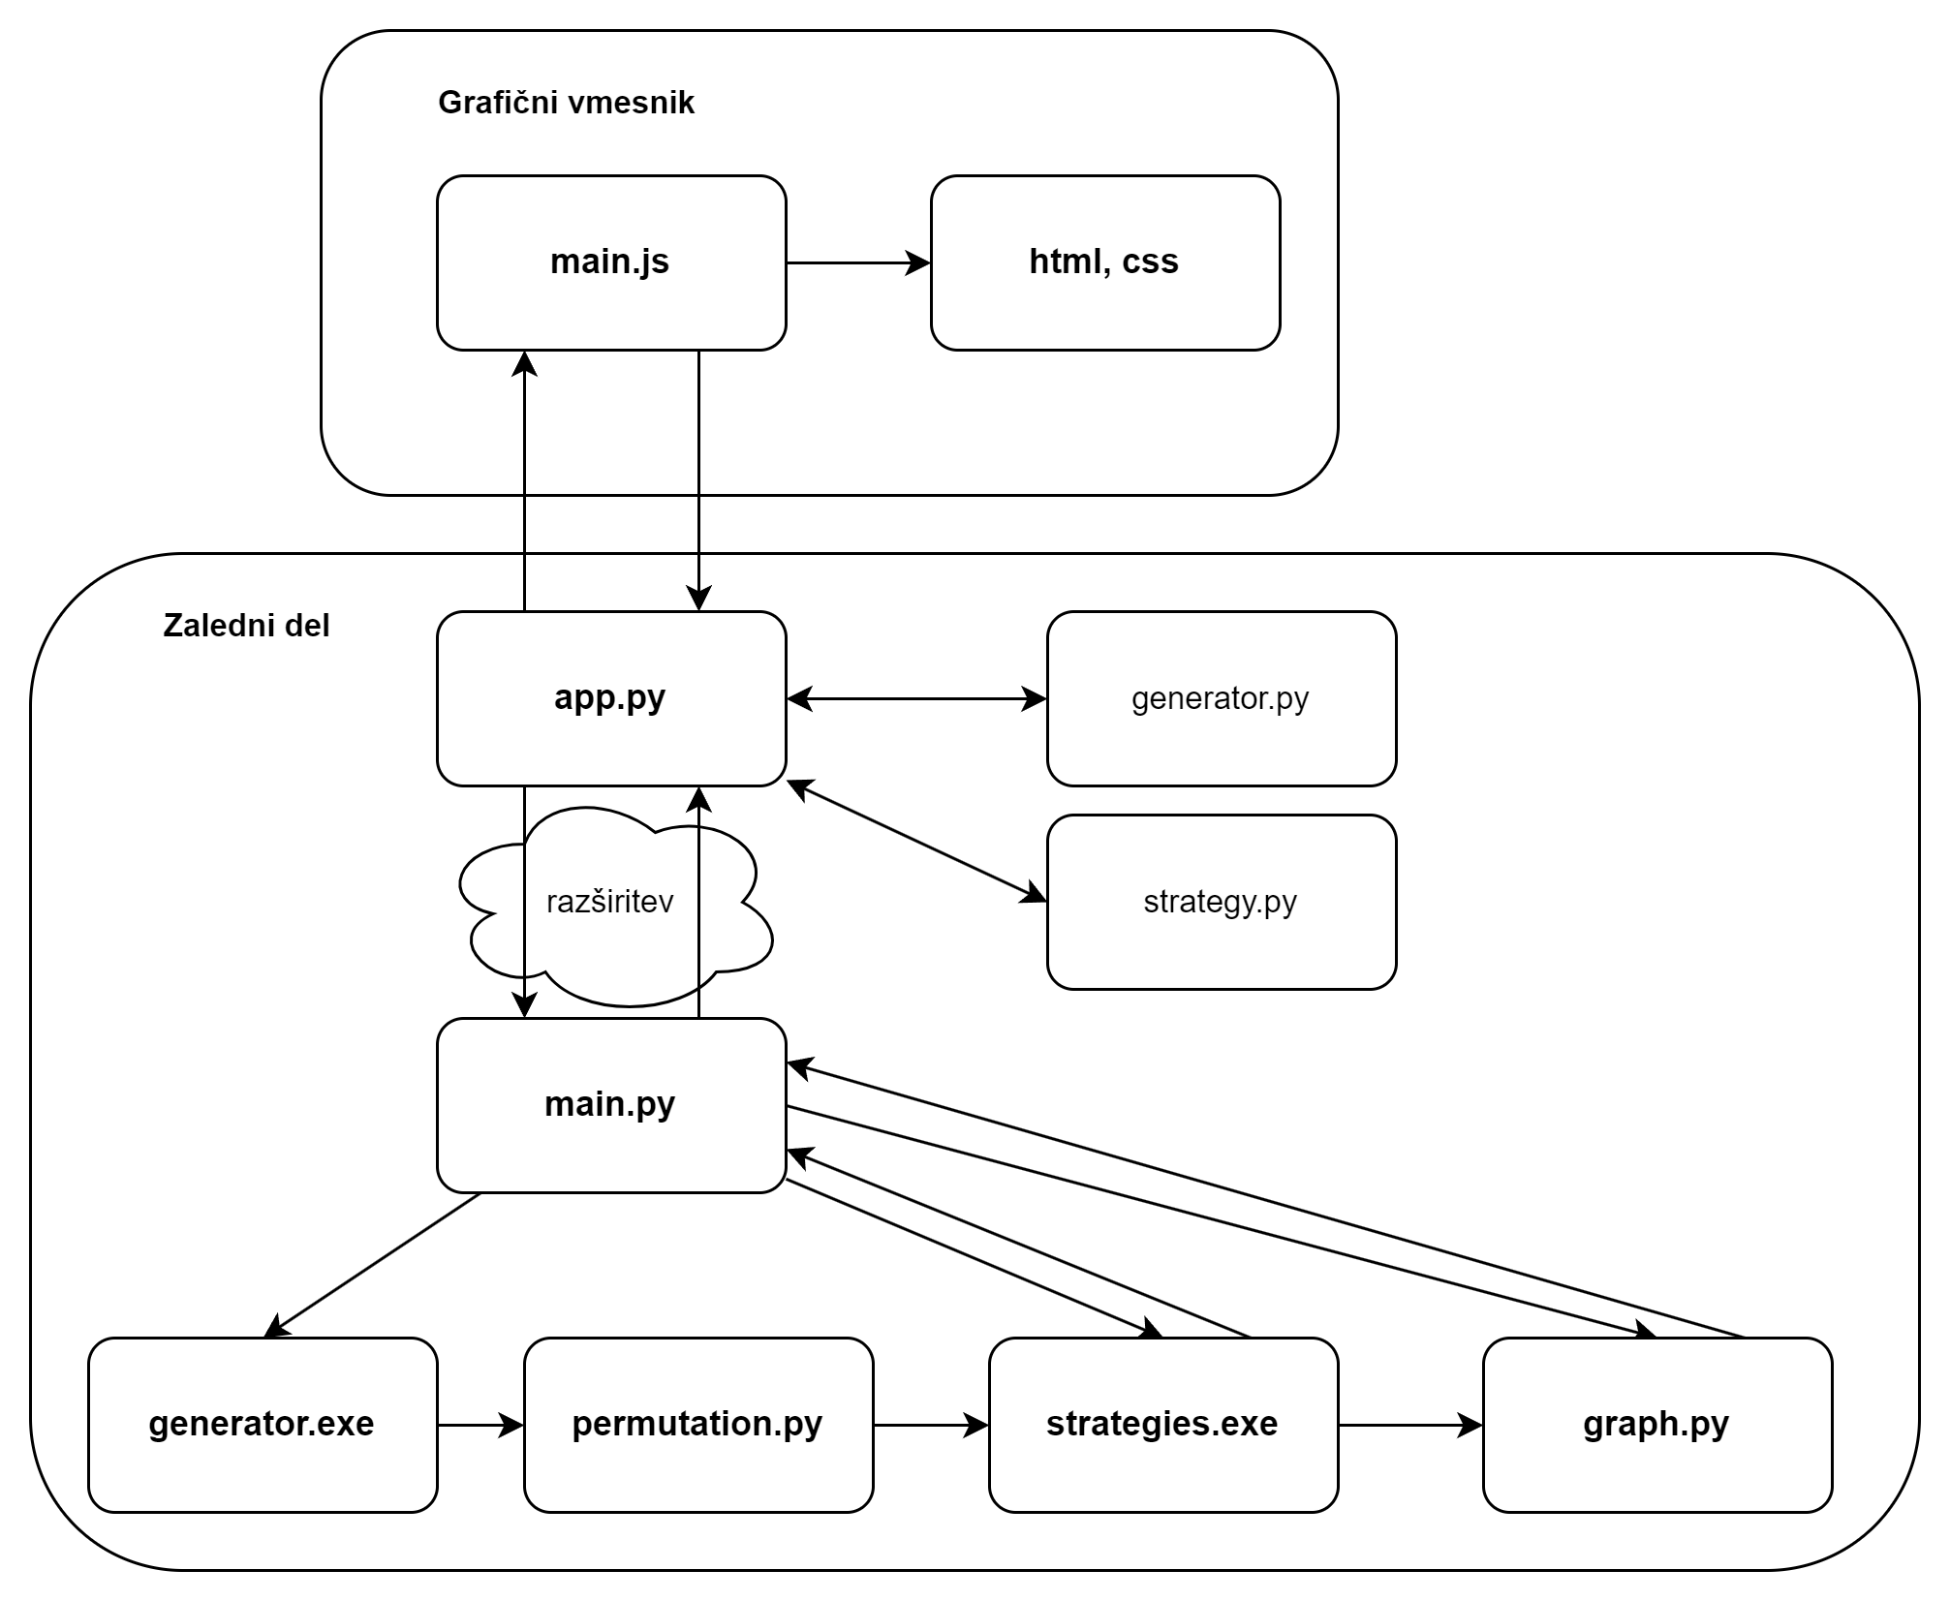
Infrastruktura

Slide 6
Kako je potekalo delo na projektu
Tedenski sestanki z mentorjem in somentorjem
Razumevanje želj med mentorjema, mojega znanja in izvedljivosti
Na začetku osredotočanje na potrebe raziskovanja, nato na uporabnost in dostopnost
Idejo za izgled spletne platforme mi je predstavil prijatelj
Delo v sprintih, na vsaka 2-3 tedna

Slide 7
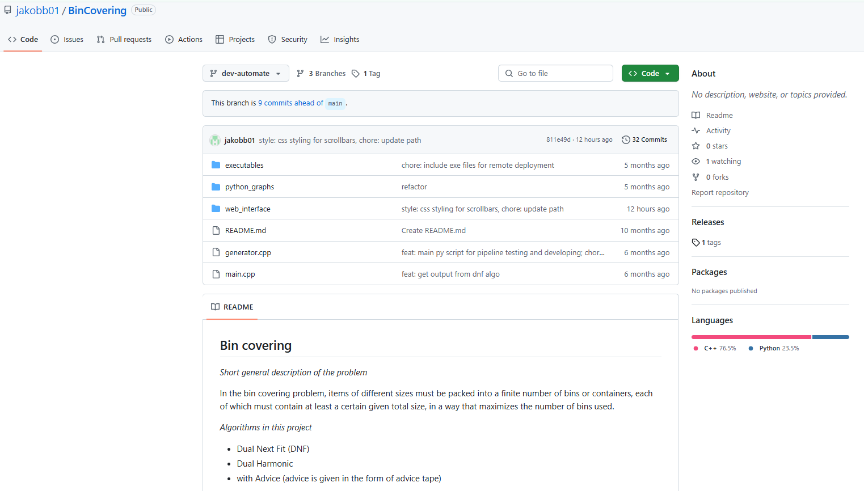
Tehnična izvedba projekta
Dostop do fakultetnega strežnika za neprekinjeno delovanje kompleksnejših testov
Lokalni razvoj spletne platforme
Uporaba git za kontrolo verzij kode
Uporaba githuba in beležke za beleženje napak, nove funkcionalosti, idej in splošnega delovanja
Uporaba Jira orodja na začetku, preveliko orodje za enega razvijalca, na enem projektu.

Slide 8
Demo predstavitev spletne platforme
Lokalni razvoj: http://127.0.0.1:5000/
Bo dostopno vsem na: http:// 88.200.63.141:port/

Slide 9
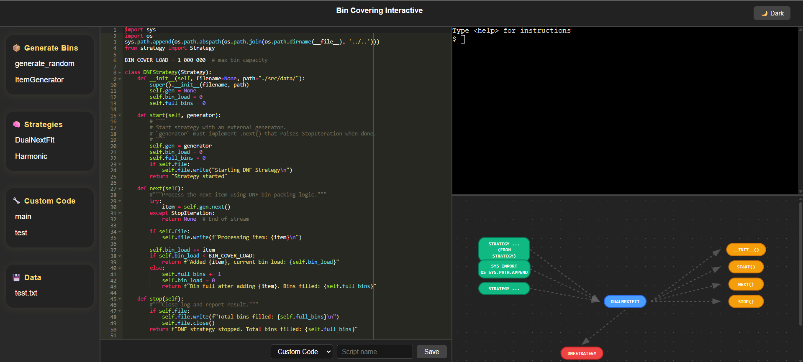
Hvala za pozornost
Vprašanja?

